Slide 1
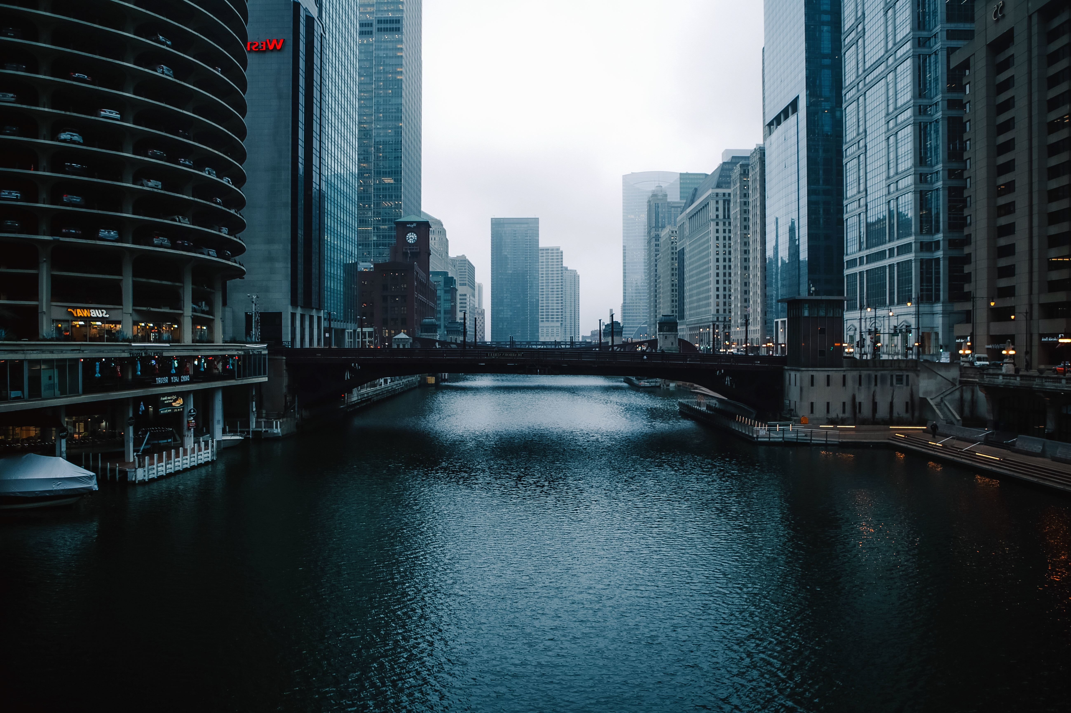
Smart Cities
Carlos Alvaro de M. S. Quintella
https://www.linkedin.com/in/cquintella
https://github.com/cquintella
Outubro - 2022

Slide 2
55% da População Vive em Cidades.

Slide 3
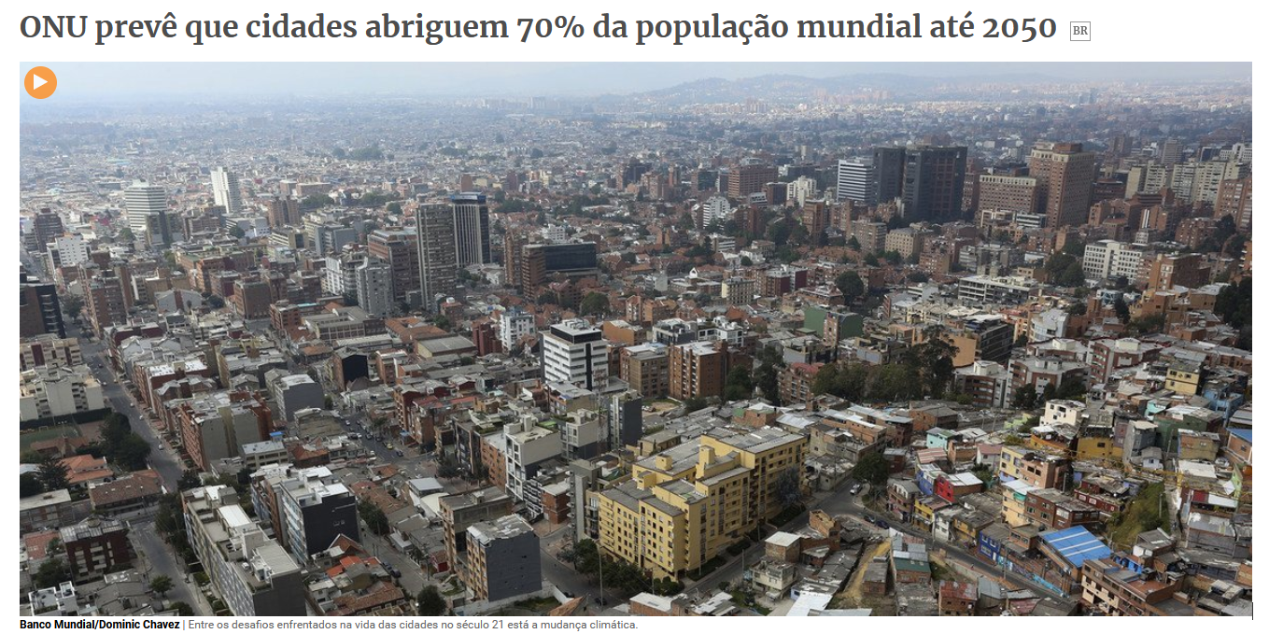
https://news.un.org/pt/story/2019/02/1660701

Slide 4
Por que vivemos em cidades?
https://planningtank.com/city-insight/advantages-living-cities

Slide 5
Das Proto-Cidades para as Mega-Cidades

Slide 6
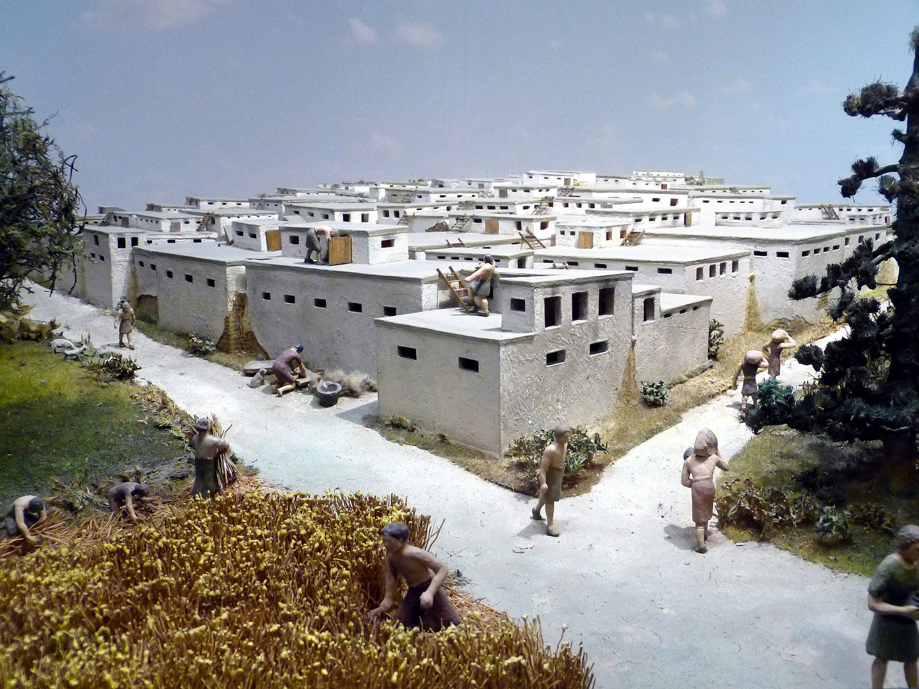

Slide 7
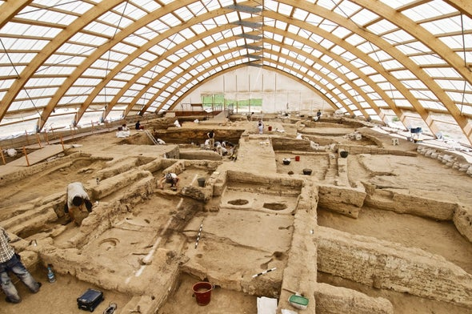
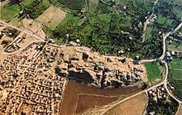
7.000 AC
Konya Plain um dos berços das cidades.
Çatalhöyük, Jericó.
A população das proto-cidades flutuou, mostrando que algumas delas colapsaram em determinados períodos. Possivelmente por fatores climáticos, de saúde ou capacidade de produção não atendeu a demanda.

Slide 8
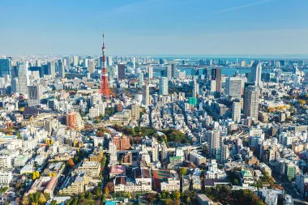
Megacidades
As megacidades representam grandes centros urbanos que concentram a maior quantidade de habitantes do planeta.
ONU: as megacidades são aquelas que abrigam elevada densidade populacional, com mais de 10 milhões de habitantes.
Tóquio (Japão): 36.669.000 habitantes​.
Déli (Índia): 22.157.000 habitantes​.
São Paulo (Brasil): 20.262.000 habitantes​.
Mumbai (Índia): 20.041.000 habitantes​.
Cidade do México (México): 19.460.000 habitantes​.
Nova York (Estados Unidos): 19.425.000 habitantes.
Rio de Janeiro, Região Metropolitana:
+ de 13.000.000 habitantes

Slide 9
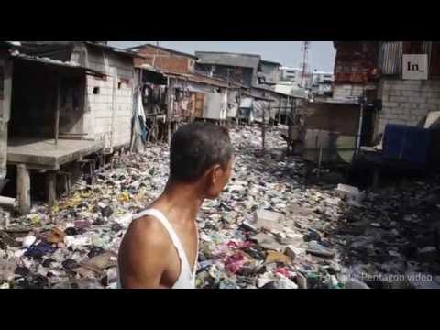
Desafio
Today’s cities consume an estimated 78% of the world’s energy but produce over 60% of greenhouse gas emissions.
Como entregar:
Água, Esgoto
Energia
Alimentos
Transporte Público
Segurança Pública
Serviços de Saúde
Coleta de Lixo
Suprimentos em geral
Etc.

Slide 10
Cidades Inteligentes

Slide 11
Conteúdo
O Conceito de Cidade Inteligente.
Como se faz uma cidade Inteligente?
Camadas
Tecnologias
Aplicações
Desafios

Slide 12
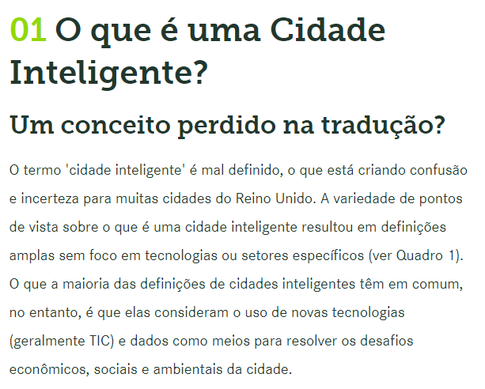
Cidades Inteligentes
A IBM define uma cidade inteligente como “aquela que faz uso otimizado de todas as informações interconectadas disponíveis hoje para melhor entender e controlar suas operações e otimizar o uso de recursos limitados”
centreforcities.org
O British Standards Institute (BSI) define o termo como “a integração efetiva de sistemas físicos, digitais e humanos no ambiente construído para oferecer um futuro sustentável, próspero e inclusivo para seus cidadãos”.
https://www.centreforcities.org/reader/smart-cities/what-is-a-smart-city

Slide 13
Conceitos Relacionados
Cidades Digitais > Representação das cidades na web através de um portal de acesso.
Cidades Persuasivas > Tecnologias persuasivas aplicadas sa cidades para melhorar a qualidade de vida.
Cidade Virtual > vamos ter as nossas cidades no Metaverso?

Slide 14
Como se faz uma Cidade Inteligente
Foco no Cidadão
Pessoas + Tecnologias + Cidade -> Qualidade de Vida = Cidades Inteligentes
Visão
Projeto de Longo prazo

Slide 15
Do que é feita uma Cidade Inteligente?
Dados
Interconexão
Dispositivos

Slide 16
Do que é feita uma Cidade Inteligente?
Stakeholders
Visões
Processos
Gestão
Governança
Conhecimento
Aplicações
Dados
Dados
Armazenamento
Interconexão
Redes
Dispositivos
Aquisição de Dados

Slide 17
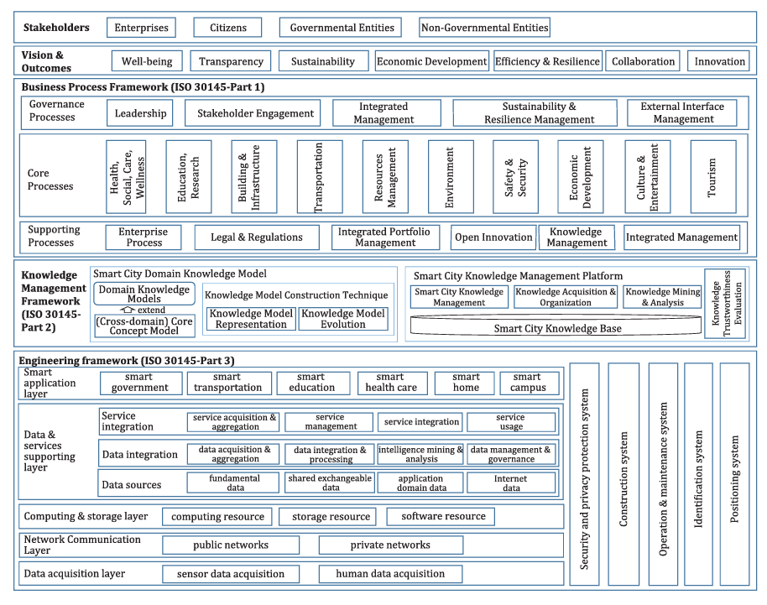
ISO 30145

Slide 18
Aplicações
Smart Transportation
Smart Government
Smart Health
Smart Campus
Smart Home
Smart Health Care
Etc.

Slide 19
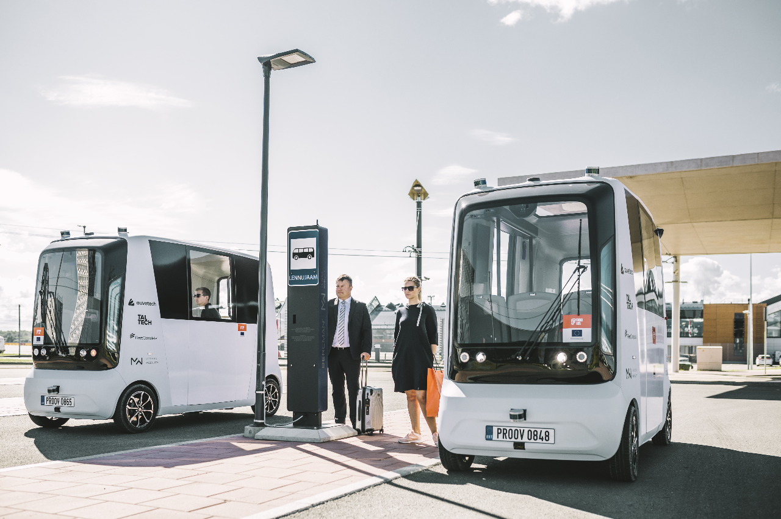
Smart Transportation
https://www.researchgate.net/publication/362778743_Intelligent_Traffic_Monitoring_Systems
https://www.tecmundo.com.br/internet/7869-platooning-o-sistema-que-vai-revolucionar-o-jeito-de-viajar-de-carro.htm
Estacionamento Inteligente
Trânsito Inteligente
Uberização
Compartilhamento
Bicicletas
Veículos Elétricos pessoais
Carros Elétricos
Carros Autônomos
Rede Veiculares!
Platooning

Slide 20
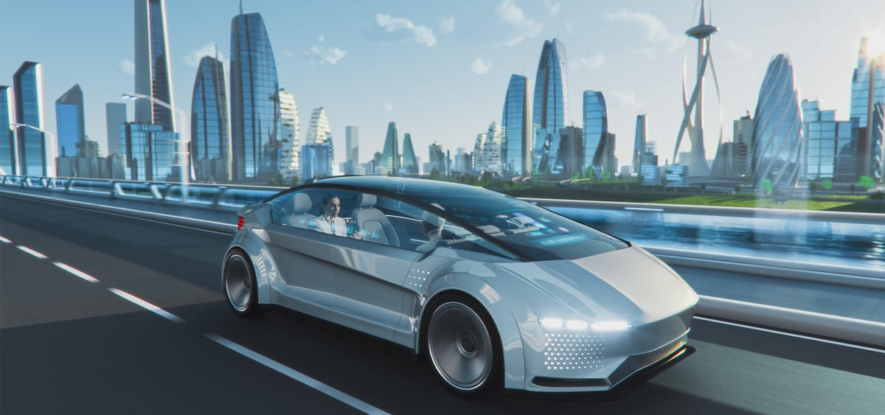
Carro Autônomo
VANETs
Fusão de Sensores
LIDAR

Slide 21
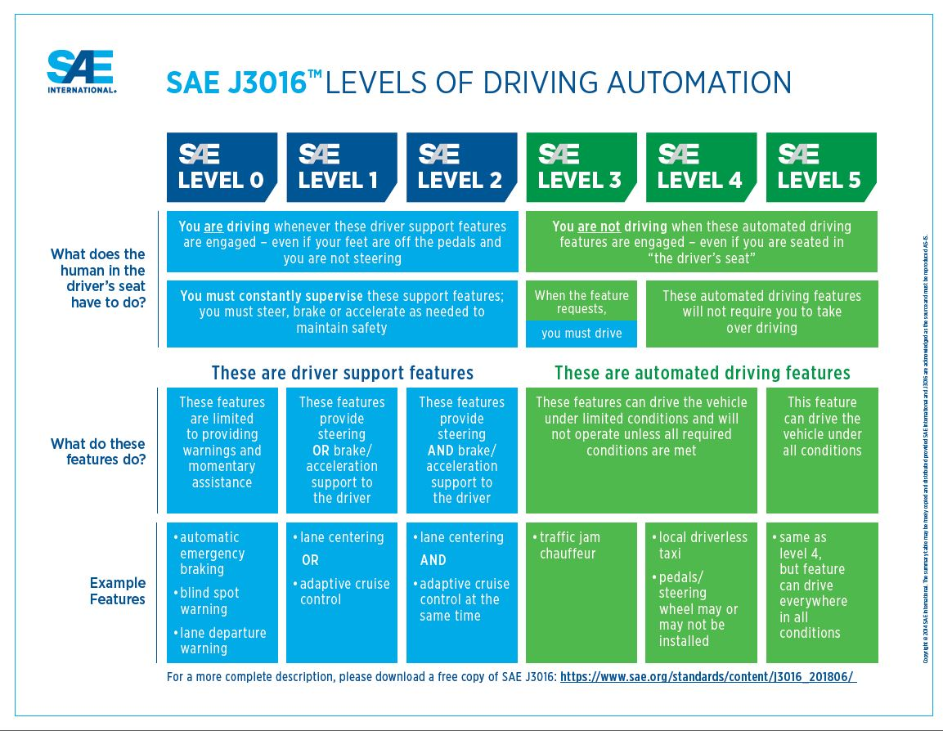

Slide 22
Smart Government
Atendimento da população para os mais variados serviços, sistemas de:
Tributação
Fiscalização, emissão e recebimento de multas.
Emissão de licenças
Contratos Inteligentes
Block Chain (serviço de cartório)
Sistemas de Manutenção
Etc.

Slide 23
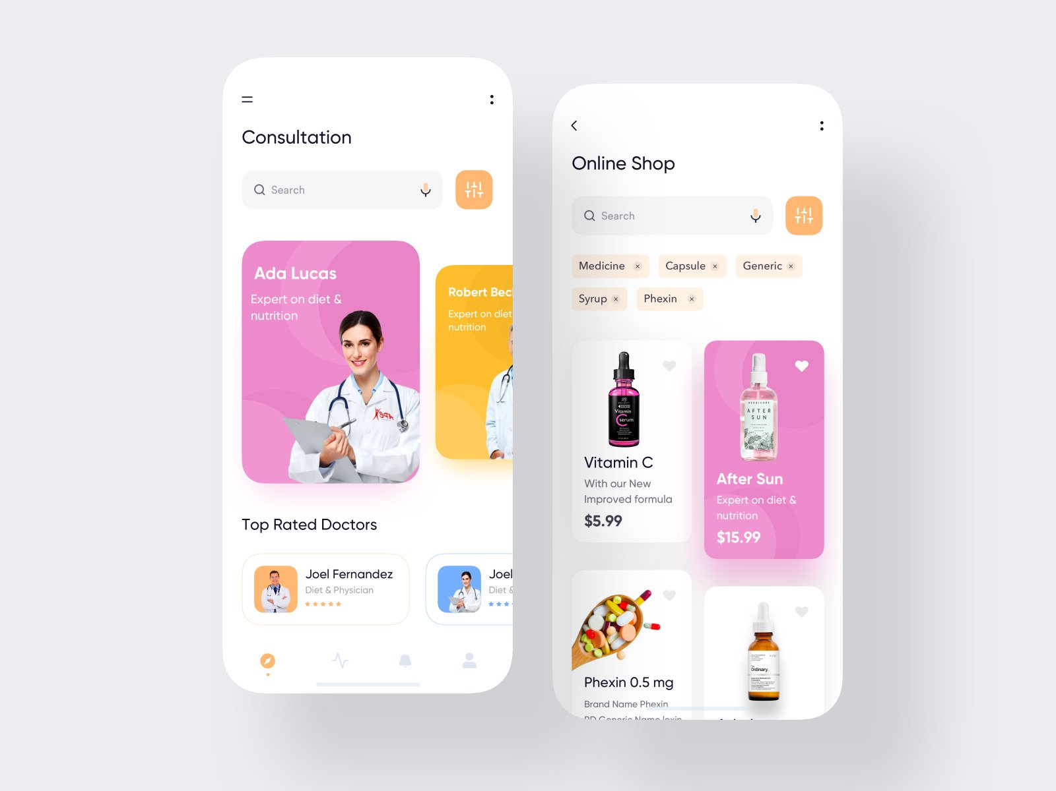
Smart Health
Agendamentos pela Internet
Tele medicina
Sensores no paciente
Diagnósticos por sensores
Medicina Preditiva
Exposure Tracking
Compartilhamento de Dados Médicos (Block Chain para ficha e prontuário)
Pesquisas
Identificação de Problemas de sáude pública
Comunicação

Slide 24
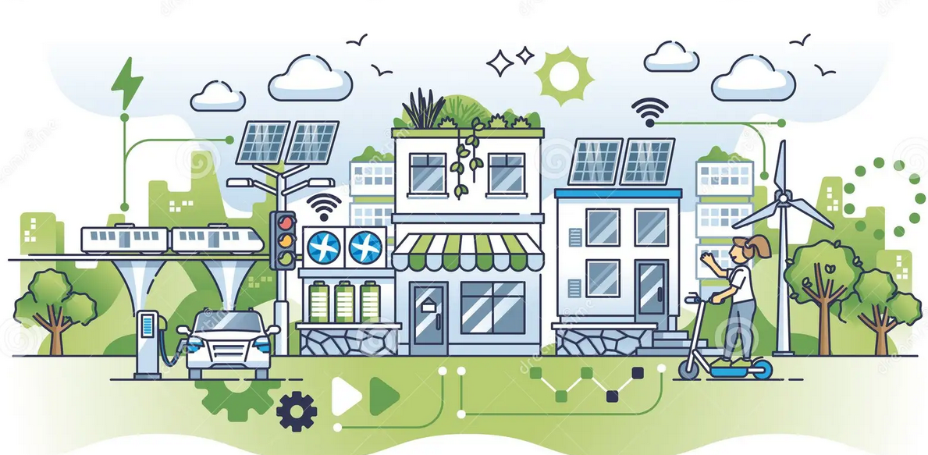
Meio Ambiente
Qualidade da Água
Qualidade do AR
Gerenciamento do Eco-sistema
Gestão de parques e Estuários
Programas de redução de consumo de energia, redução de pegada de carbono, redução de lixo.
https://sustainabilitymag.com/top10/top-10-smart-cities-around-the-world

Slide 25
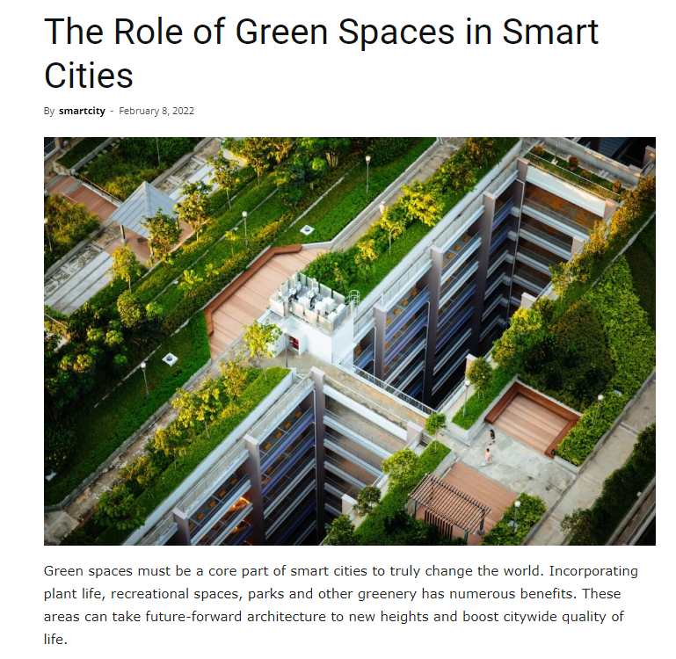
https://smartcity.press/the-role-of-green-spaces/

Slide 26
Dispositivos e Aquisição de Dados
Sensores
Humanos
Câmeras,
Sensores diversos: Iluminação, temperatura, fluxo de veículos, pressão ...
Celulares: Rastros, entrada de dados, câmera, microfone e outros.

Slide 27
Edge Computing
Processar o dado perto de onde ele é produzido.
Enviar dados sumarizados.
Armazenar temporariamente os dados localmente e enviar se forem solicitados dentro do prazo de retenção.
Usar servidores intermediários, perto de onde o dado é produzido (se for preciso manter dados ou se for necessário maior poder de processamento para tratá-los).
https://mediacenter.ibm.com/id/1_hexx0d7g
https://www.cisco.com/c/en/us/solutions/service-provider/edge-computing/establishing-the-edge.html#~infrastructure

Slide 28
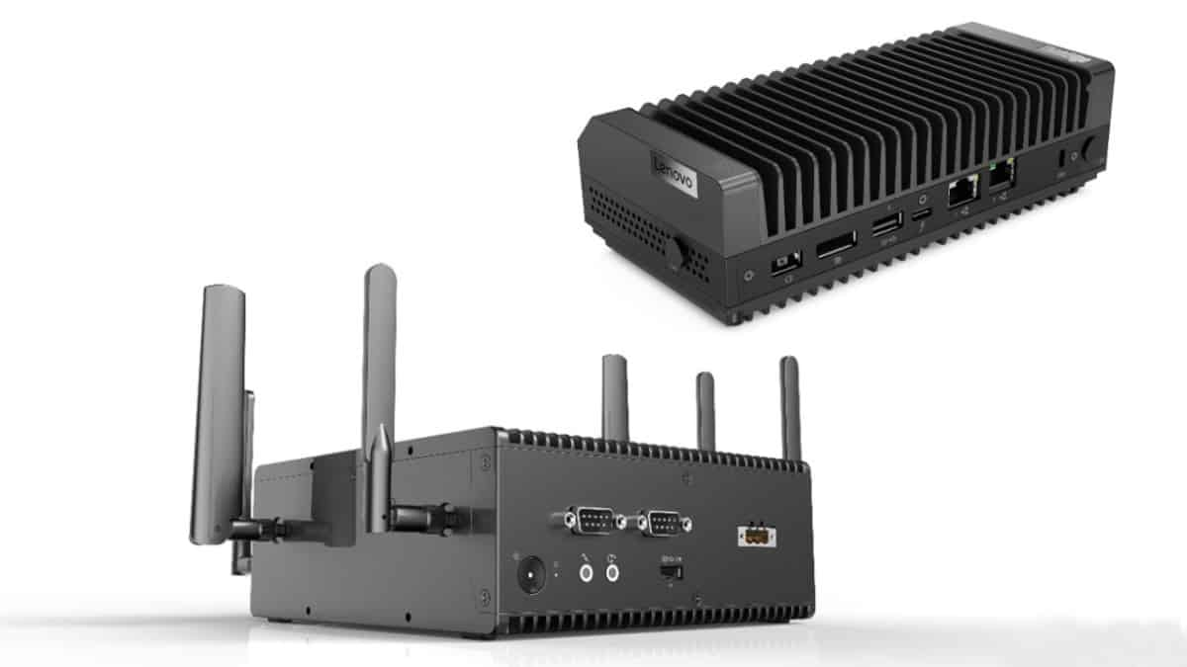
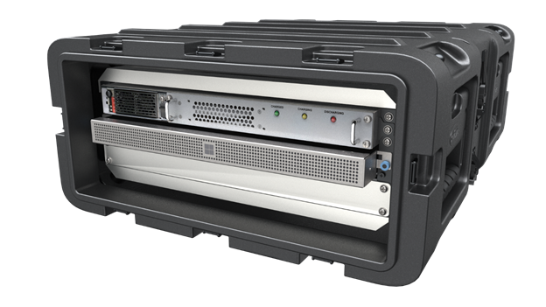
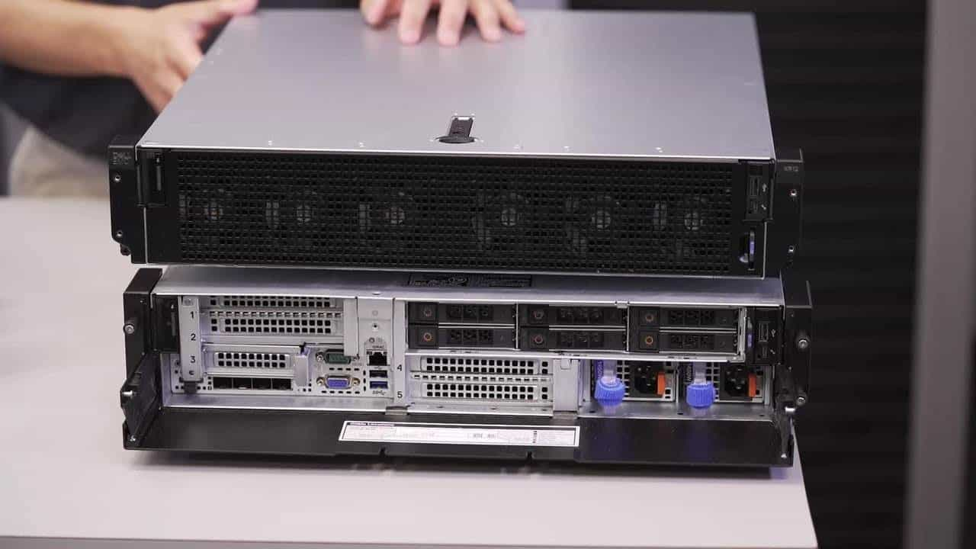
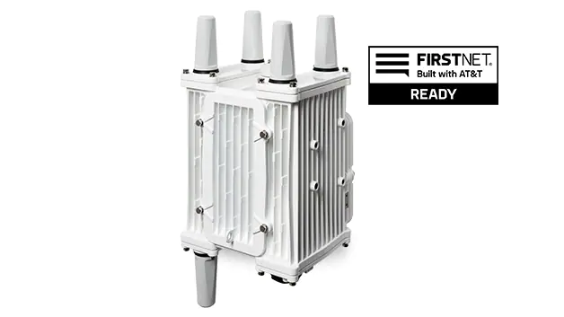
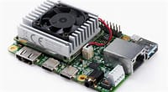
Dispositivos de Edge Computing
https://www.the-next-tech.com/artificial-intelligence/10-best-amazing-edge-computing-devices-to-watch-out-for-in-2022/

Slide 29
Tecnologias de Redes
Redes Públicas
Redes Privadas

Slide 30
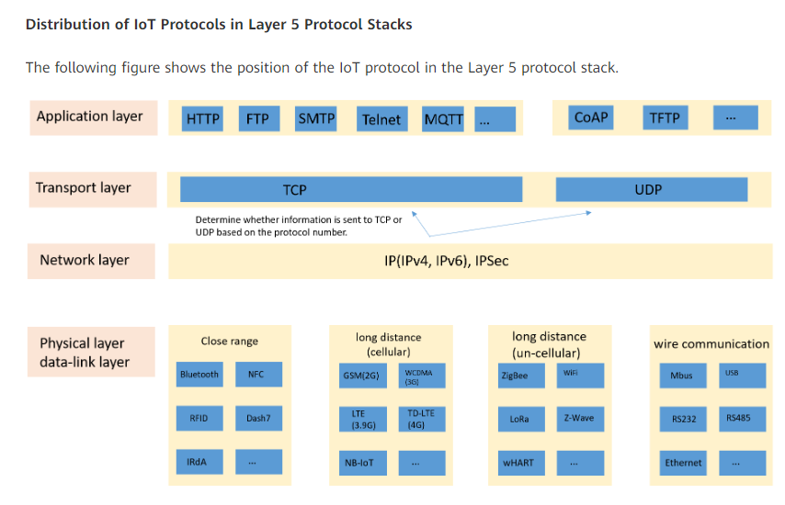
https://forum.huawei.com/enterprise/en/distribution-of-iot-protocols-in-osi/thread/765915-887
Notes:
As mensagens de cidades inteligentes são em sua maioria sensoes e atuadores... mensagens fretes, algumas curtas e outras não. Mas elas precsam ser transmitidas rapitamente. oprotocolos precisam ser otimizados, baixo overhead e alta velocidade de resposta.

Slide 31
Baixo consumo de energia,
longo alcance,
Transportes de mensagens curtas, com baixo overhead e alta frequência.
Camadas física e enlace
Camada de Aplicação
Long Distance Celular
Long Distance Un-Celular
HTTP
CoAP
MQTT
5G
ZigBee
NB-IoT
Lora
https://predictabledesigns.com/wireless_technologies_bluetooth_wifi_zigbee_gsm_lte_lora_nb-iot_lte-m/
https://www.eclipse.org/community/eclipse_newsletter/2014/february/article2.php

Slide 32
Sistemas de Localização
Outdoor/Indoor
GPS
Inercial
WiFi - Fingerprint
Beacons
Location Brokers

Slide 33
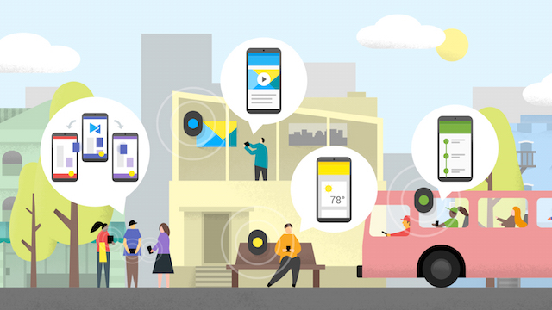
Sistemas Cientes de Contexto

Slide 34
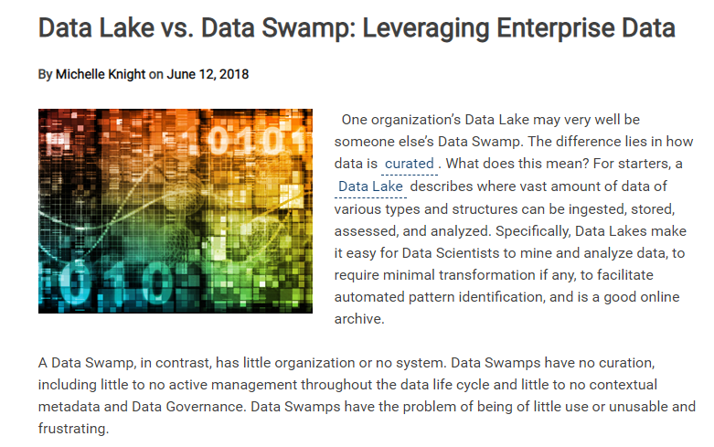
Armazenamento de Dados
Data Lakes x Data Swamps
Data Catalog
https://blogs.oracle.com/bigdata/post/why-data-lakes-need-a-data-catalog
https://www.dataversity.net/defense-data-swamp/

Slide 35
Conhecimento
Data Mining e AI
Knowledge Management
Simuladores de cidades e Digital Twins
Modelos
Open Data
https://www.fiware.org/
https://interscity.org/
https://github.com/smart-data-models/SmartCities
https://techcommunity.microsoft.com/t5/internet-of-things-blog/smart-cities-ontology-for-digital-twins/ba-p/2166585
https://ckan.org/

Slide 36
Visualização de Dados
Dashboards
Scorecards
GIS
Realtime
Video visualization
Data storytelling
Mobile friendly
Grafos
Realidade Aumentada e Virtual
https://link.springer.com/article/10.1186/s13174-021-00136-9
https://www.smartcitiesdive.com/news/6-mapping-tools-that-cities-are-using-for-data-visualization/516887/

Slide 37
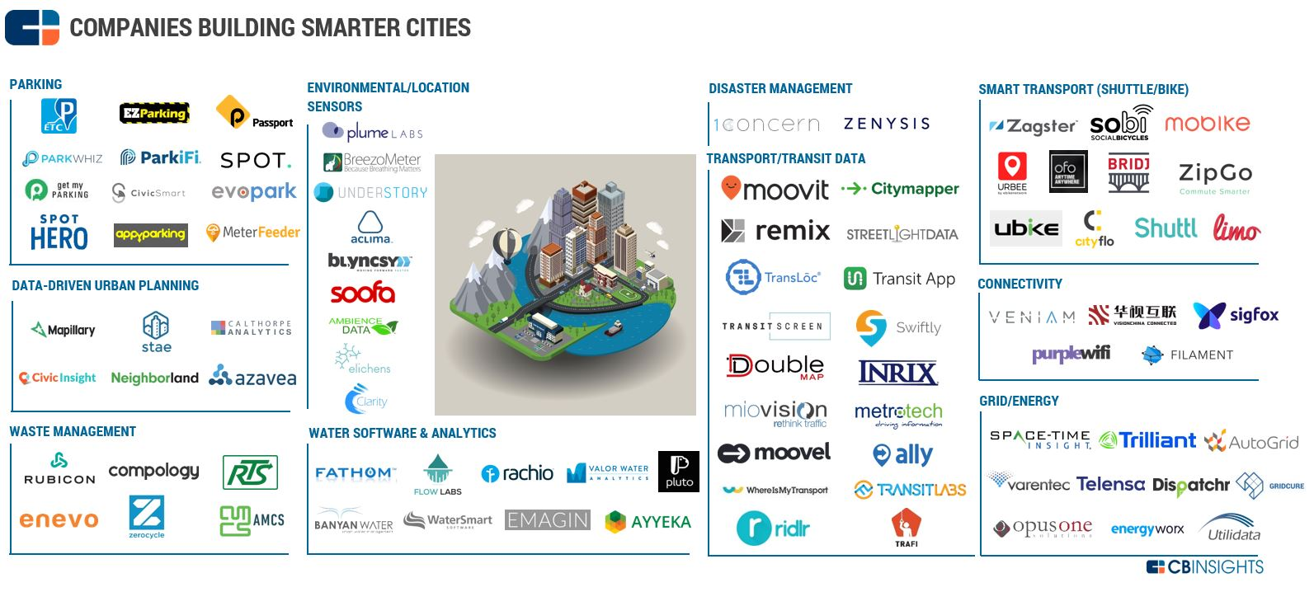

Slide 38
Desafios e Problemas
Como conectar milhões de sensores e milhares de servidores.
Como processar dados em diferentes níveis sem preda de informações importantes.
Como armazenar a grande quantidade de dados.
Como processar de forma eficiente e geral resultados relevantes.
Como garantir o direito à Privacidade.
Como garantir a Segurança necessária para os dados e aplicações.
Como crescer junto com a cidade, Escalabilidade.
Dependência e Dados Abertos: construção de serviços privados sobre o ambiente de cidades inteligentes.
Garantia de Sustentabilidade em diversas dimensões.

Slide 39
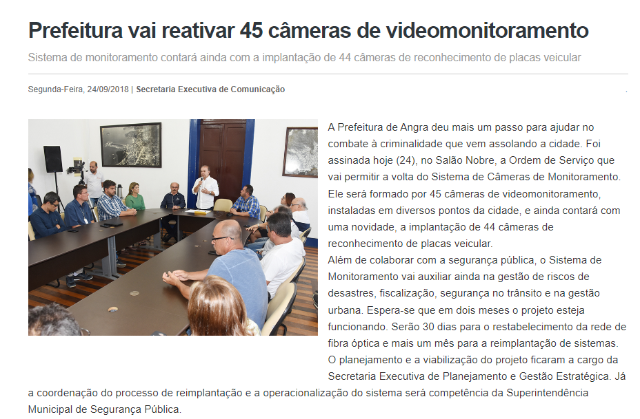
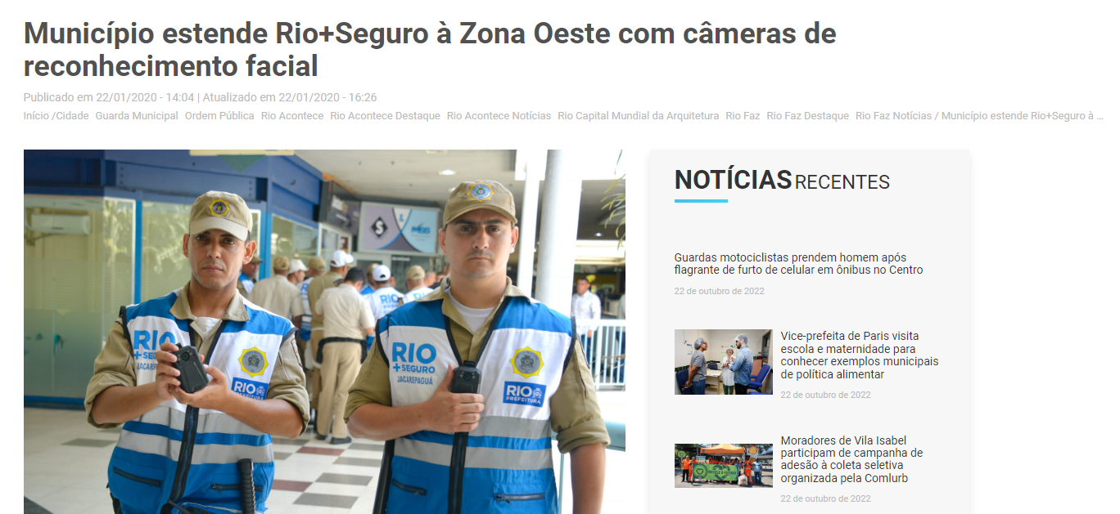
Privacidade

Slide 40
Como proteger milhões de dispositivos?
Encriptação,
Gestão de Configuração, (Blockchain)
Código assinado,
Autorização de Acesso,
Controle dos ativos,
etc.
https://pages.nist.gov/GCTC/​
https://www.nist.gov/ctl/smart-connected-systems-division/iot-devices-and-infrastructure-group/smart-americaglobal-1

Slide 41
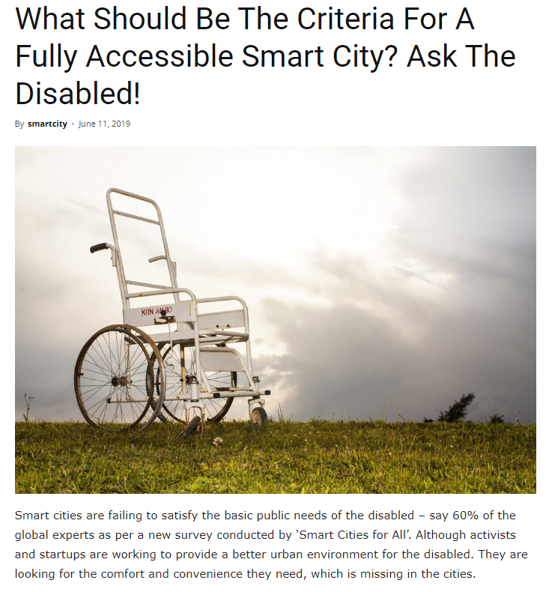
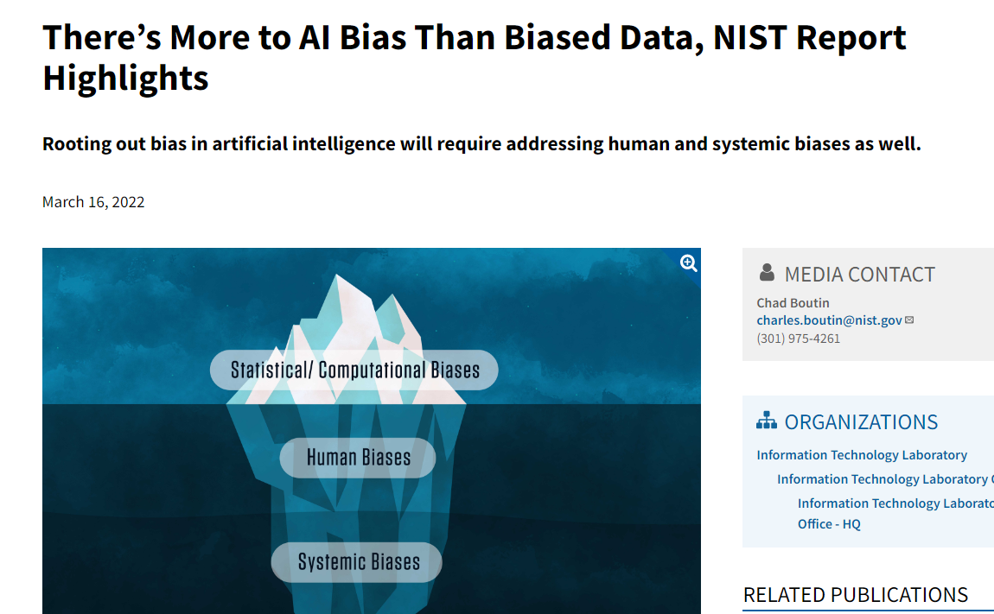
https://hbr.org/2019/10/what-do-we-do-about-the-biases-in-ai
https://www.nist.gov/news-events/news/2022/03/theres-more-ai-bias-biased-data-nist-report-highlights
https://smartcity.press/challenges-faced-by-disabled-people/

Slide 42
Fatores de Sucesso
Começar por baixo e pelas pontas.
Ser distribuído (Escalável).
Buscar entregas rápidas, seguras e consistentes.
Manter foco na visão!!!
O Cidadão é a visão!!!
Não seja mal, seja livre.
Cuidado com tecnologias proprietárias e Lock-In de fornecedores.!!!
Pense em novos modelos econômicos!
Parcerias e Concessões de serviços.
Deve gerar valor, deve gerar riqueza para todos.
Não reinventar a roda.

Slide 43
Visão Crítica
O real papel das grandes empresas de tecnologia.
Execução de políticas públicas versus direitos individuais.
Acesso a informação
Cidadão é deixado a margem e não participa do processo.
Benefícios voltados para o Governo e grandes empresas.
Problemas com algoritmos trazem problemas para o cidadão.
Militarização do espaço urbano.
https://placesjournal.org/article/a-city-is-not-a-computer/
https://adapt.internews.org/2022/05/11/a-critique-of-smart-cities/

Slide 44
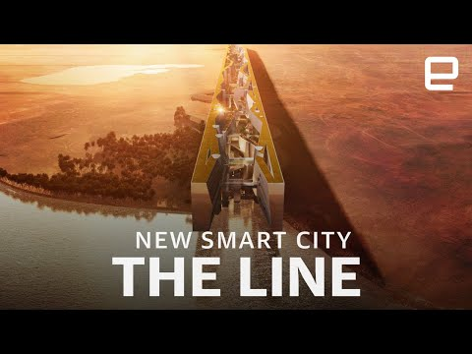
A Cidade Inteligente é Utopia ou Distopia?
https://www.youtube.com/watch?v=2b7uMJkvS0o&ab_channel=DamiLee
https://www.youtube.com/watch?v=b6GgaJWcbww&ab_channel=Engadget

Slide 45
Referências
ISO/IEC DIS 30145 – Smart Cities
https://interscity.org/
KPIs para Smart Cities: https://doi.org/10.6028/NIST.SP.1900-206.
ISO/IEC 30141, Internet of Things (loT) — Reference Architecture
ISO/IEC 17789, Information technology — Cloud computing — Reference architecture
ISO/IEC 20547-3, Information technology — Big data reference architecture — Part 3: Reference architecture
ISO/IEC 17789 Information technology — Cloud computing — Overview and vocabulary
ISO/IEC 20546 Information technology — Big data — Overview and vocabulary
https://www.sciencedirect.com/science/article/pii/S1877050921024534
https://www.ieee-itsc2022.org/

